Slide 1
Desarrollo con tecnologías emergentes
Grupo m1
Mobile testing

Slide 2
1.1 autores
Amir Sholkami Berube
Javier Ballesteros García
Ismael Sainz Maza Jiménez
Stephany Susan Vela Vellachich

Slide 3
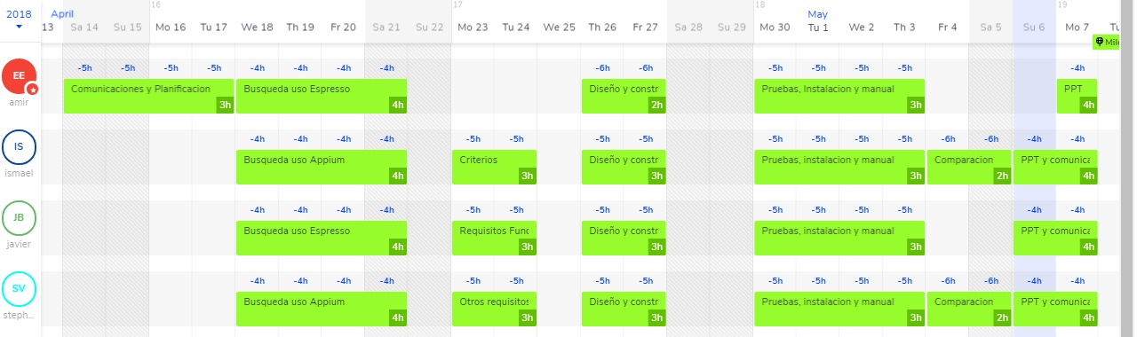
1.2 PLANIFICACIóN

Slide 4
2. Requisitos del prototipo a implementar

Slide 5
3. Criterios de comparación en la implementación
Mobile testing

Slide 6
4. Proyecto de implementación Tecnología A
Appium

Slide 7
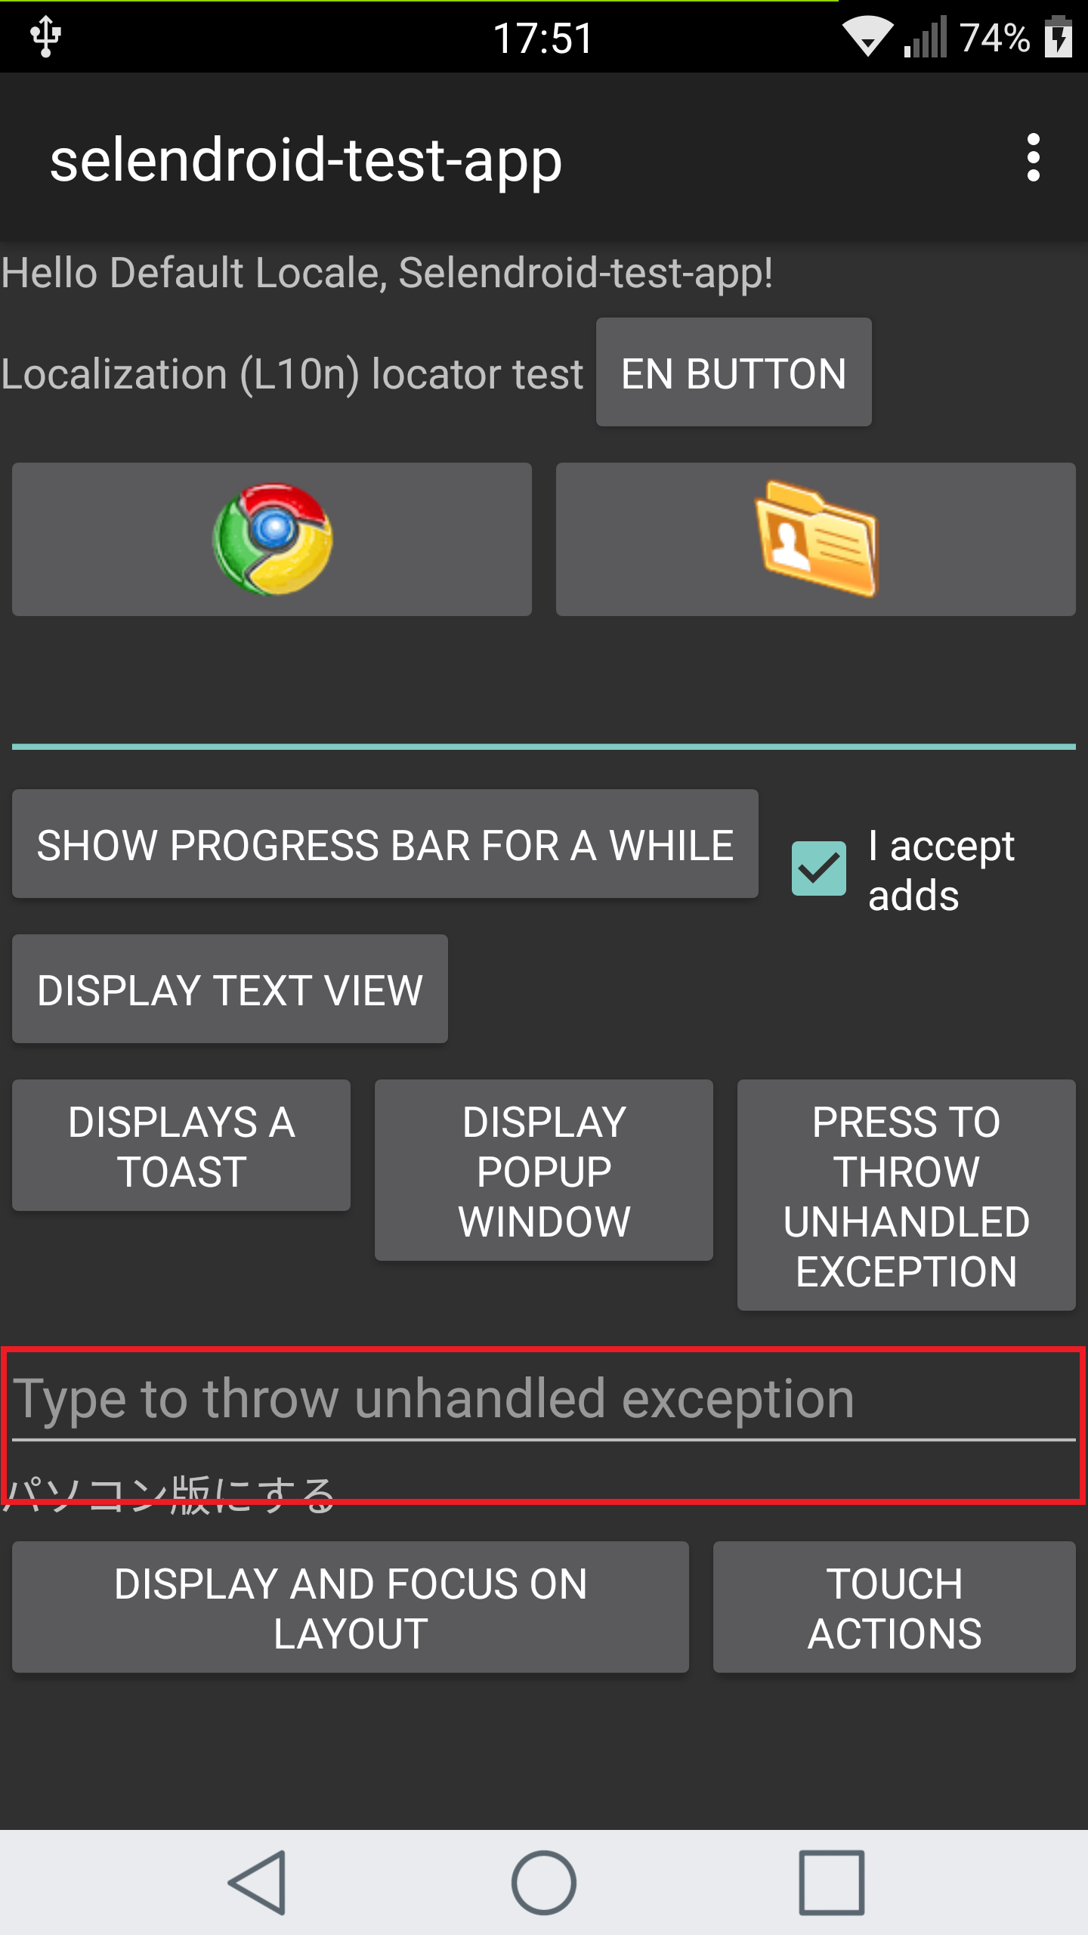
4.1-2 Documentación de diseño y construcción
Selendroid test app

Slide 8
5. Proyecto de implementación Tecnología B
Espresso

Slide 9

5.1-2 Documentación de diseño

Slide 10
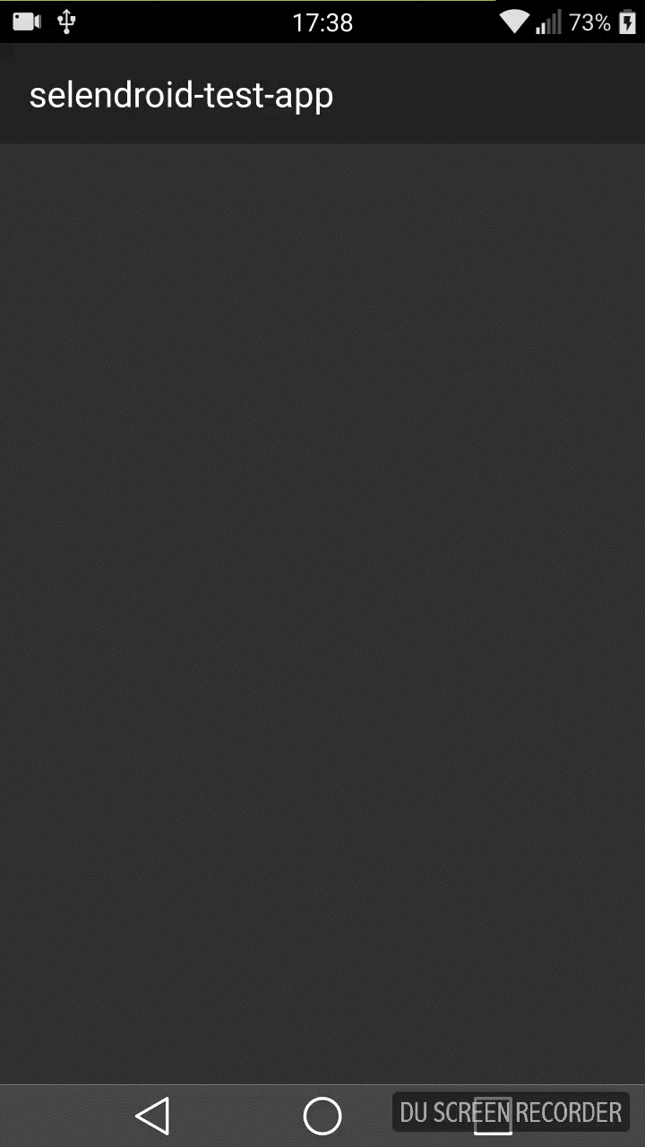
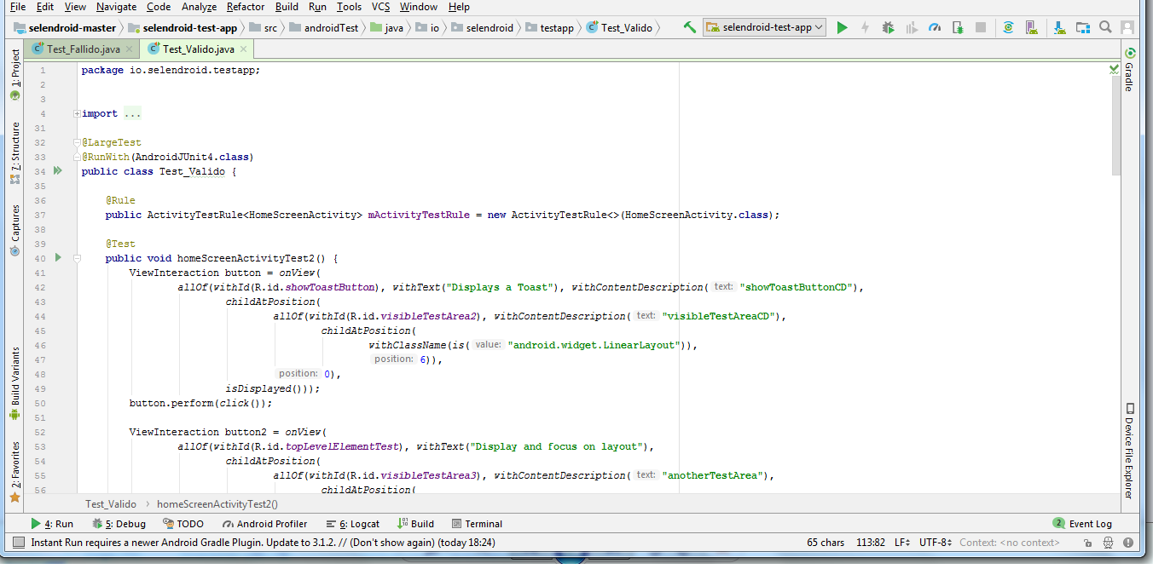
5.3 Pruebas

Slide 11
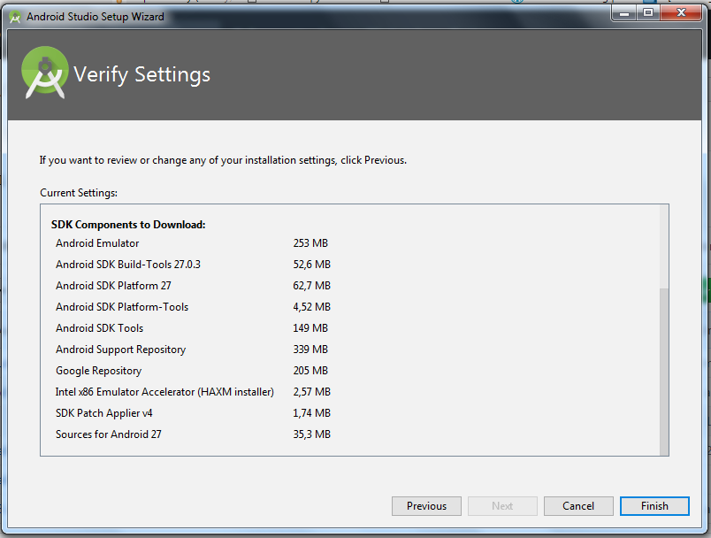
5.4 Instalación

Slide 12
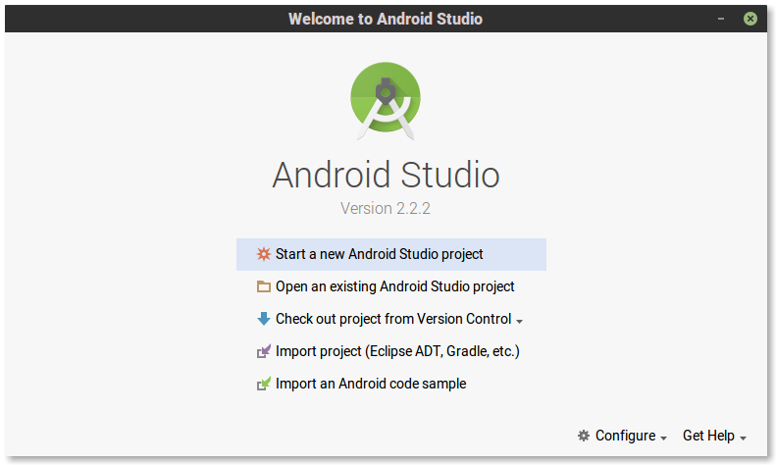
5.5 Uso

Slide 13
6. Comparacion de las dos implementaciones

Slide 14
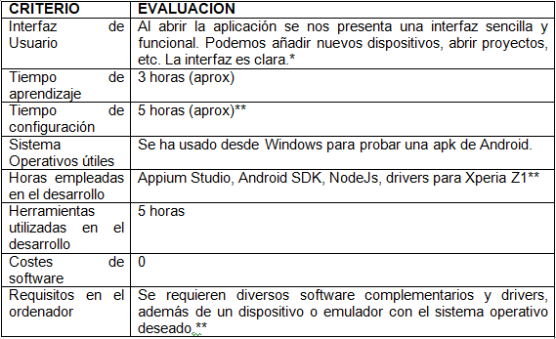
6.1 Tecnología A

Slide 15
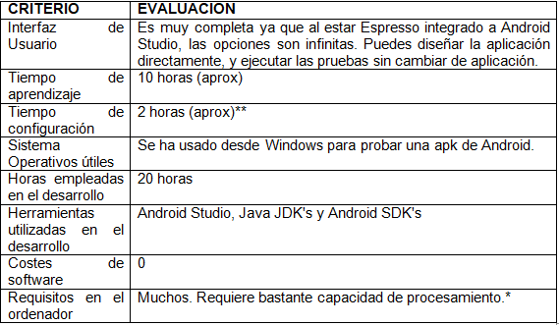
6.2 Tecnología B

Slide 16
7. Comparación de la implementación de las tecnologías

Slide 17
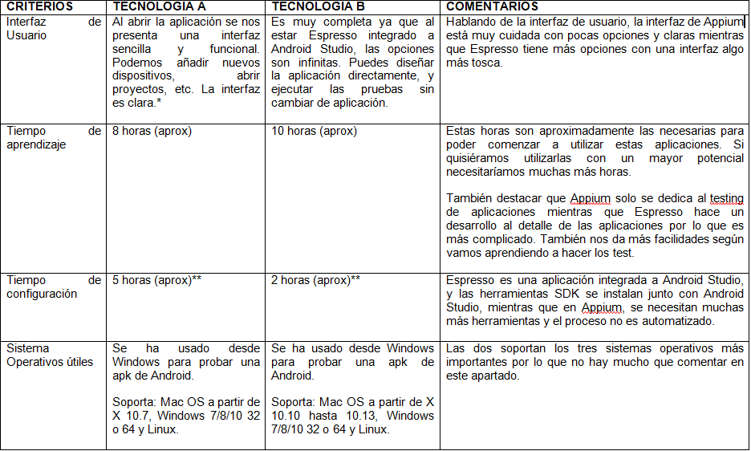

Slide 18
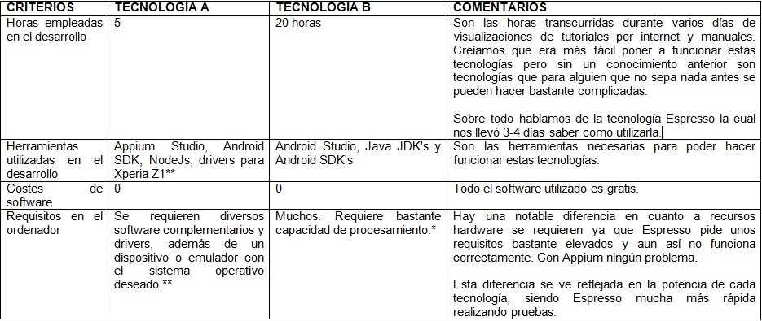

Slide 19
8. Conclusiones

